Slide 1
מערכת שידורים לאומית

Slide 2
שם השיעור "המיתולוגיה היוונית – נרקיס ואקו"
ספרות לחטיבת הביניים
שם המורה: בן טרגן

Slide 3
מה נלמד היום
נקרא את המיתוס היווני על נרקיס ואקו.
נעסוק במשמעויות הסיפור.
נבחן את השפעות הסיפור בתחומי חיים אחרים.
ננסה להבין את סוד הקסם של הסיפור.

Slide 4
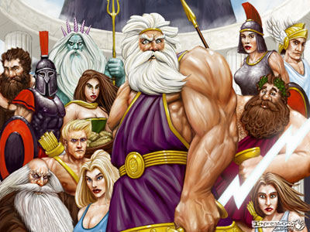
מהי המיתולוגיה היוונית?
Notes:
מיתוסים ואגדות יוונים מהווים את אווסף הסיפורים העשיר ביותר והפורה ביותר בתרבות המערבית, אם נוציא מכלל חשבון את התנ"ך. ובכל זאת, למרות המגוון העשיר הם חולקים בדרך כלל השקפה משותפת על החיים. היוונים אהבו לחיות והאמינו בניצול מרבי של החיים, משום שהמוות היה בלתי נמנע.

Slide 5
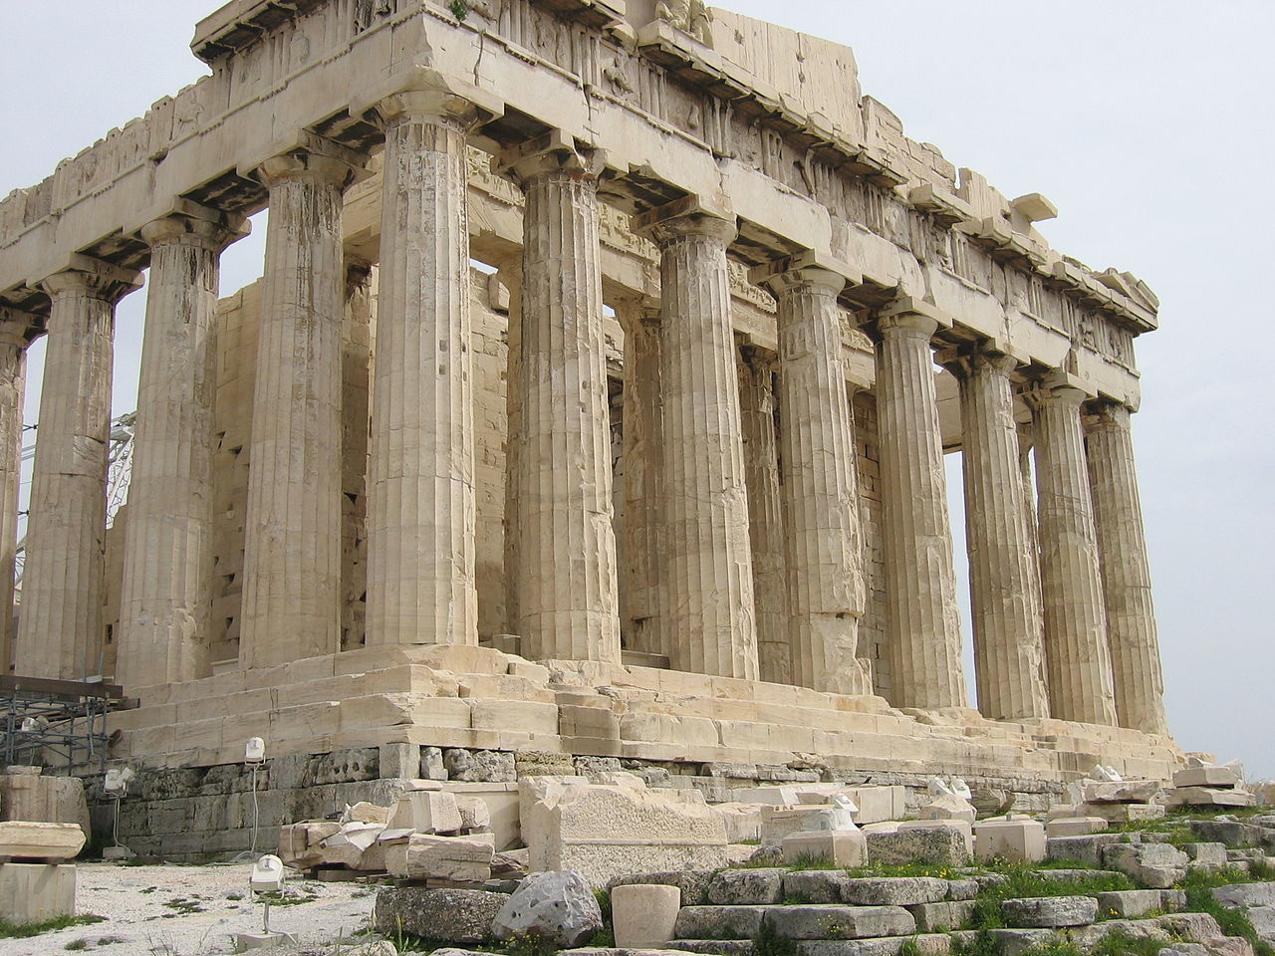
מהי המיתולוגיה היוונית?
המיתולוגיה היוונית היא אוסף של סיפורים –'מיתוס' ביוונית, שנוצרו ביוון העתיקה.
המיתוסים עוסקים בנושאים רבים ומגוונים:
אלים, גיבורים וסיפורי הרפתקאות.
יש סיפורים שעוסקים ב"מדע" ומטרתם להסביר תופעות טבע.
חלק מהסיפורים מסבירים את מקור השמות של החי, הצומח ואף קבוצות הכוכבים.
בכל המיתוסים יש מוסר השכל ואמירה על אופי האדם.
דרך המיתוסים היו מחנכים את הצעירים.
אז הם בעצם למדו ספרות עוד מאז??
הפרתנון באתונה -"המקדש של אתנה הבתולה"
Notes:
ביוון העתיקה (המאה השמינית לפני הספירה) נוצרו מיתוסים על אלים החיים על האולימפוס שמקורם משני משוררים עיקריים: הומרוס (הזמר העיוור) והסיודוס.
מיתוס אטיולוגי, או סיפור אטיולוגי, הוא כינוי לסיפור שבא להסביר מנהג, מסורת, נורמה חברתית או תופעה אחרת, טבעית או חברתית.

Slide 6
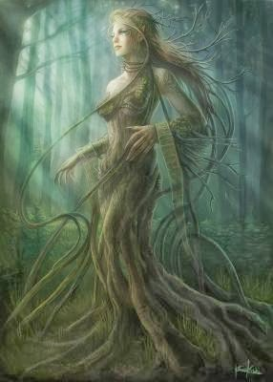
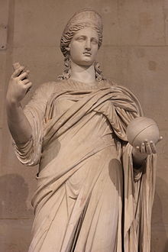
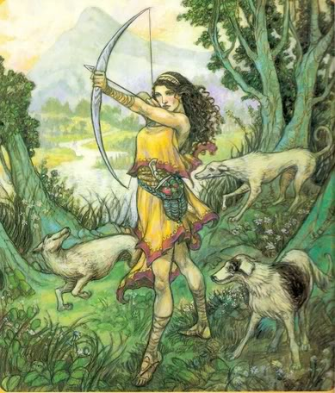
קצת על יצורים מיתולוגיים
נימפה : הנימפות היו חציין אל וחציין בנות תמותה והיו קשורות בטבע.
דיאנה(ארטמיס): בתו של זאוס ראש האלים, אלת הצייד.
יונו (הרה): מלכת האלים, אשתו של זאוס, המסמלת את הרעיה והאם האידיאלית.
ארטמיס יונו נימפה
Notes:
לפי האגדה, הנימפות לא היו אלות ולא נצחיות, אבל משך חייהן היה רב מאוד וכוחן עלה על זה של בני האדם. הנימפות מתקשרות ליצירה ולהתפתחות שבטבע והן לרוב האנשה של אחד מהמוטיבים שלו. ביתן של הנימפות הוא בהרים, ביערות, במעיינות, בנהרות ובמערות והן קשורות אליו בקשר בל ינותק. הנימפות מתוארות בדרך כלל כנערות צעירות ויפות, חובבות מחול, מוזיקה. כשכעסו, בדרך כלל בעקבות נזק שנגרם לביתן, הן נהפכו למסוכנות.
דיאנה אלת הציד, חיות הבר, אלת הבתולות והירח ואחת משנים עשר (לא כולל האדס והסטיה) האלים האולימפיים במיתולוגיה היוונית. היא בתם של ראש האלים זאוס והטיטאנית לטו. ארטמיס היא אחותו התאומה של אפולו, אל השמש,

Slide 7
קריאת הסיפור
אקו ונרקיס

Slide 8
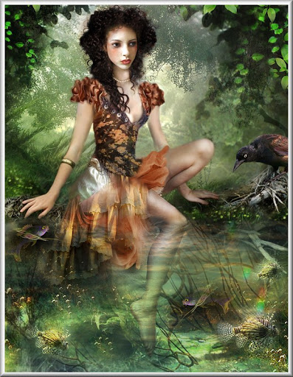
אקו ונרקיס
אקו הייתה נימפה* יפהפייה , חובבת חורשות וגבעות, ועיקר עיסוקה היה שעשועי יער. היא הייתה אהובה על דיאנה ואחת מבנות לווייתה בצאתה לציד. אך הייתה לאקו חולשה אחת: היא אהבה לדבר, ובין אם בשיחת רעים או בוויכוח, התעקשה לקיים בידה את זכות המלה האחרונה. יום אחד, כשיונו* עקבה אחר בעלה זאוס, אשר לבה אמר לה שהוא מבלה בנעימים עם הנימפות, הצליחה אקו בשטף לשונה לעכב את האלה בדרכה ולהניח לנימפות שהות להימלט. כשהתגלה הדבר ליונו, היא חרצה את משפטה של אקו באלה המלים : "מעתה ואילך, לשוך זו, שבה היתלת בי, לא תשמש אותך אלא למטרה החביבה עלייך כל כך - להשיב תשובה. אמנם תקיימי בידך את זכות המלה האחרונה, אך לפתוח בדיבור לא תהיי מסוגלת לעולם."
נימפה : כך נקראו במיתולוגיה היוונית אלילות המים העצים וההרים. הן מתוארות בדמות נערות יפהפיות.
דיאנה: אלת הצייד.
יונו (נקראת גם הרה) מלכת האלים, אשתו של זאוס, המסמלת את הרעיה והאם האידיאלית.
Notes:
מתחילים באקו

Slide 9
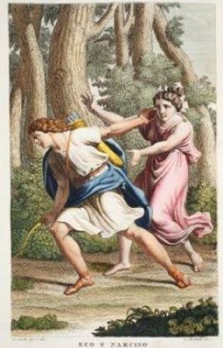
אקו ונרקיס
יום אחד ראתה נימפה זו את נרקיס, העלם יפה התואר, בעת שיצא לצוד בהרים.
היא התאהבה בו ושמרה את צעדיו. מה נכספה לצודד את לבו במתק לשון ולגלגל עמו שיחה! אלא שהדבר נבצר ממנה. על כן חיכתה בקוצר רוח, תשובתה מזומנת עמה, שידבר הוא תחילה. יום אחד, בעת שהעלם נפרד מיתר החבורה והרים קולו בצעקה: "מי כאן?" ענתה אקו ; "כאן." נרקיס הביט סביבו, וכשלא ראה איש קרא ואמר: "בואי" ואקו ענתה: "בואי." נרקיס קרא שוב: "למה את מתחמקת ממני?" ואקו החזירה לו באותה לשון עצמה. "הבה ונתראה'' אמר העלם. והנערה ענתה לו בכל לב ובאלה המלים וחשה אליו, נכונה ליפול על צווארו. הצעיר נרתע בצעקה: "הסתלקי! אמות ובלבד שלא אתמסר לך!" "אתמסר לך," אמרה אך ללא הועיל. הוא הלך והיא פנתה משם להסתיר את עלבונה בנבכי היער.

Slide 10
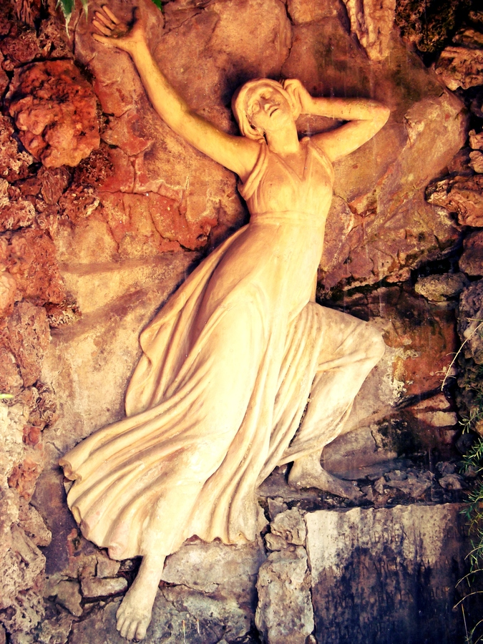
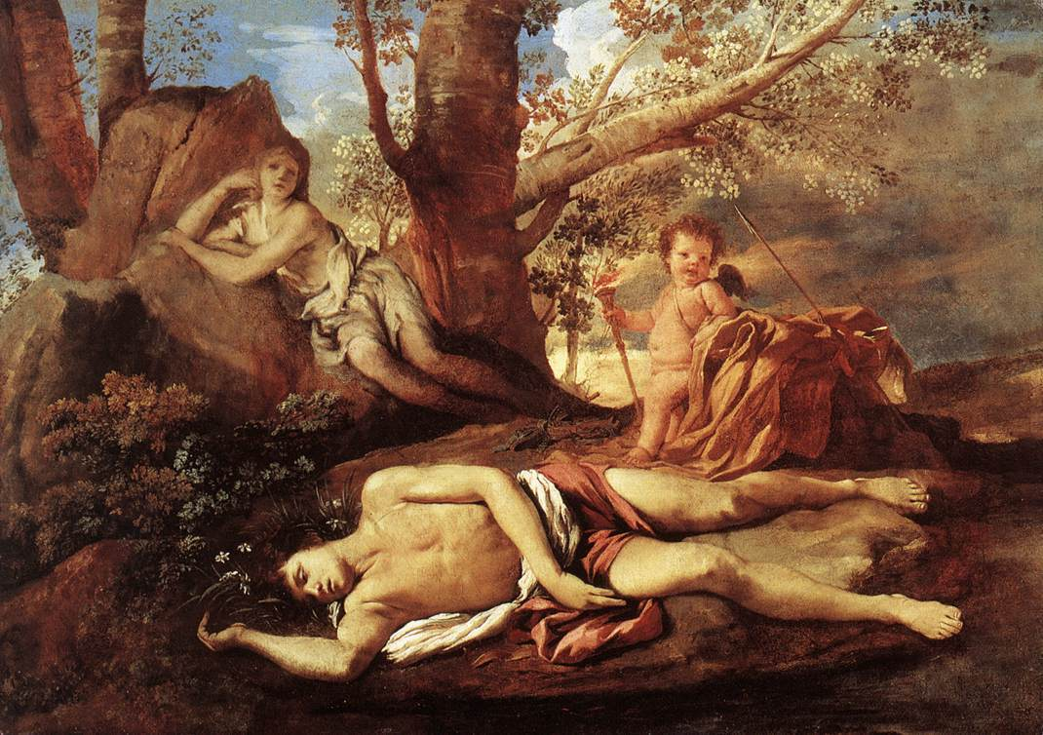
אקו ונרקיס
מאז ואילך חייתה במערות ובין צוקים. אבריה קמלו מיגון, בשרה צמק, עצמותיה היו לסלעים, ולבד מקולה לא נותר ממנה דבר. ובקולה זה היא עדיין מוכנה ומזומנה להיענות לכל דורש ולהנציח את תביעתה הישנה — לקיים בידה את זכות המלה האחרונה.
אולם בכך לא מיצה נרקיס את אכזריותו. גם ליתר הנימפות הוא פנה עורף כפי שנהג באקו האומללה. עלמה אחת, שקיוותה לשווא לכבוש את לבו, שטחה תפילה, כי יום יבוא והוא ילמד על בשרו מהי אהבה המושבת ריקם. אלת הנקמה שמעה ונעתרה לתפילתה.
Notes:
נמסיס - היא אלת הנקם במיתולוגיה היוונית. משמעות שמה הוא "להעניק את מה שנועד"

Slide 11
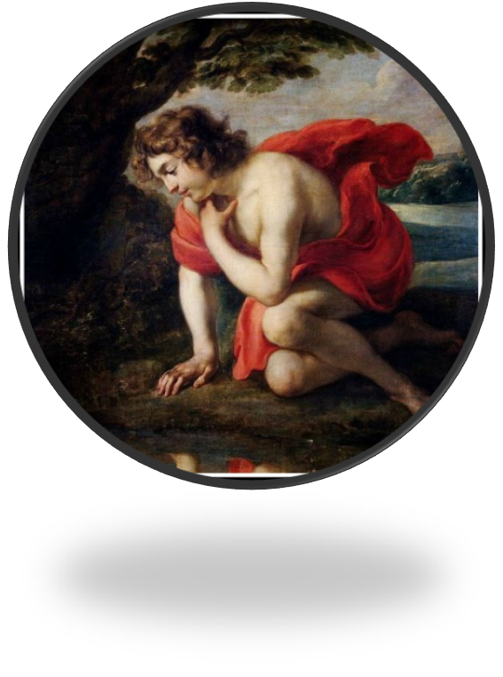
אקו ונרקיס
הייתה ברכה אחת, מימיה צלולים ועינם כעין הכסף. הרועים לא נהגו אליה את עדריהם, עזי ההר וחיות היער לא רבצו על גדותיה ושלכת עלים וענפים לא השחיתה את חלקת פניה. העשב צמח סביבה רענן, והסלעים סוככו עליה מן השמש. לכאן הזדמן העלם יום בהיר אחד, עייף, מן הציד, משולהב וצמא. הוא גחן לשחות וראה את צלמו במים. הוא הביט משתאה בעיניים הבורקות הללו, במחלפות השער, המשתלשלות כתלתלי בכחוס או אפולו, בלחיים המתעגלות, בצוואר השנהב, בשפתיים הפשוקות, בסגולת החוסן והבריאות, הקורנת מן הדמות כולה. הוא התאהב בעצמו.
בכחוס: אל היין והפריון אצל הרומאים. היוונים קראו לו דיוניסוס.
אפולו: אל השמש, האור, הנבואה, הרפואה, המוזיקה והשירה.

Slide 12
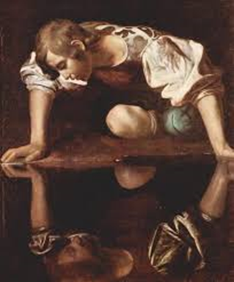
אקו ונרקיס
הוא הושיט את שפתיו לקטוף נשיקה, הוא פשט זרועותיו מטה לחבק את מושא אהבתו. אך מן המגע חמק זה ונעלם על מנת לשוב כעבור רגע ולחדש את המקסם. נרקיס לא היה מסוגל למוש מן המקום. כל מחשבת אוכל או מנוחה הייתה רחוקה מדעתו בעת שהשתהה על שפת הברכה, מתבונן בעצמו. דמעותיו זלגו המימה והרעידו את צלם בבואתו. כשראה אותו מתרחק הזדעק: "אנא, הישאר! אם נאסר עלי לגעת בך, לפחות
הניח לי להביט בך." במלים אלה, היוצאות מן הלב הוסיף וליבה את השלהבת שאכלה בו.

Slide 13
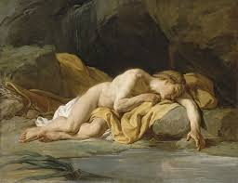
אקו ונרקיס
לאט־לאט נמוגו סומק לחייו, חוסנו ויופיו, אשר כה הקסימו לפנים את הנימפה אקו. אבל אקו לא משה מצדו, וכשזעק "אויה! אויה!" ענתה אחריו כהד. הוא כלה באהבתו, עד שמת, ובעת מסעו האחרון בנהר סטיקס השתופף צלו מעל דופן הסירה והעיף מבט אחרון בבבואתו שבמים. הנימפות קוננו עליו, במיוחד נימפות המים. הן טפחו על לבן, וכמותן עשתה גם אקו. הן ערמו עצים למדורה וביקשו לשרוף את גופתו, אלא שחיפשו ולא מצאוה. במקומה צמח פרח, שתוכו ארגמן ועלי כותרתו לבנים, הוא הנרקיס הנושא את שמו ומנציח את זכרו.

Slide 14
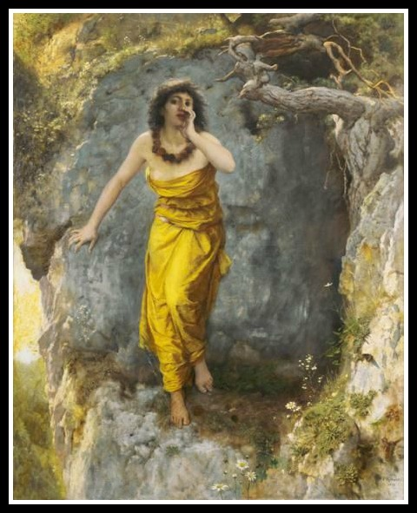
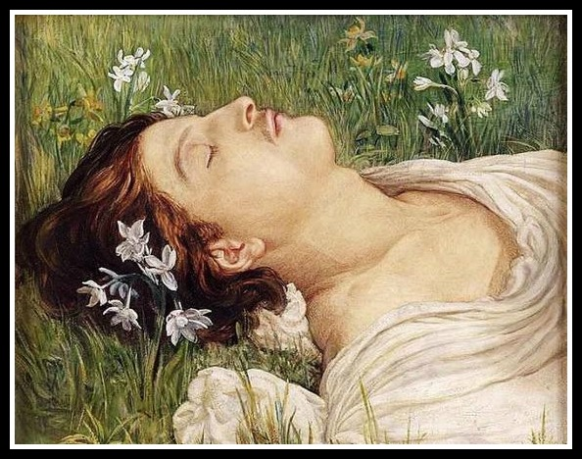
שני סיפורים בסיפור אחד
נרקיס – שם של פרח.
למה הוא נענש?
איך הוא נענש?
אקו – הד (תופעת טבע!).
למה היא נעשה?
מה היה העונש שלה?
מה משותף בין שני הסיפורים?
Notes:
אגדה זו נחשבה כאזהרה המיועדת לגברים. וגם לנשים.
איזון, שניהם התמרדו באלים. היבריס – שחצנות.

Slide 15
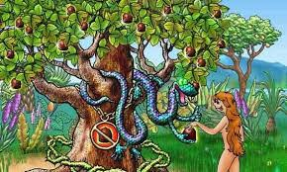
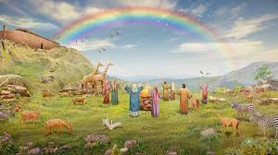
סיפור אטיולוגי
סיפור שבא להסביר מנהגים, מסורות או תופעות אחרות, טבעיות או חברתיות.
סוג הסיפורים הזה נפוץ בכל העמים ובכל המסורות.

Slide 16

השפעות המיתוס
מהיהדות הקדומה ועד המאה 21
אמר שמעון הצדיק: מימי לא אכלתי אשם נזיר טמא אלא אחד: פעם אחת בא אדם אחד נזיר מן הדרום, וראיתיו שהוא יפה עיניים וטוב רואי, וקווצותיו סדורות לו תלתלים. אמרתי לו: בני, מה ראית להשחית את שערך זה הנָּאֶה (שבסיום הנזירות, או כשנטמא, מגלח כל שערו)? אמר לי: רועה הייתי לאבא בעירי, הלכתי למלאות מים מן המעיין, ונסתכלתי בבבואה שלי, ופחז עלי יצרי וביקש לטורדני מן העולם; אמרתי לו: רשע, למה אתה מתגאה בעולם שאינו שלך, במי שהוא עתיד להיות רימה ותולעה? העבודה, שאגלחך לשמים! מיד עמדתי ונשקתיו על ראשו, אמרתי לו: בני, כמוך ירבו נוזרי נזירות בישראל! עליך הכתוב אומר (במדבר ו, ב): אִישׁ... כִּי יַפְלִא לִנְדֹּר נֶדֶר נָזִיר לְהַזִּיר לַה'." (מסכת נזיר דף ד', עמוד ב')
Notes:
בשונה מן האגדה היוונית בה האלים (הטבע) גובר על האדם (נרקיס), בגרסה היהודית, האדם מתגבר על הטבע ואינו נכנע לו. ועוד מסוגל להפוך את הנטיות השליליות שבו למעשים חיוביים ולשם שמים.

Slide 17
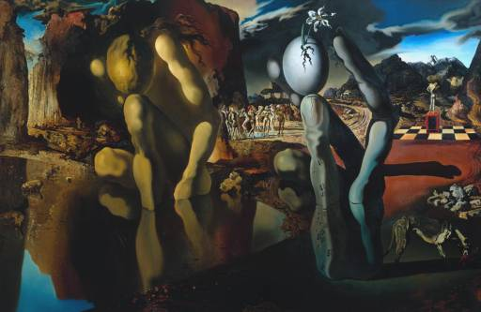
השפעות המיתוס
בציור
מטמורפוזה של נרקיס צייר סלבדור דאלי.
Notes:
מטמורפוזה של נרקיסוס סלבדור דאלי. התמונה מראה את נרקיס בוהה כלפי המים, מסתכל מטה. לא רחוק ממנו ניצב סלע בדמות יד המחזיקה כדור או ביצה, ממנה נובע פרח הנרקיס. ברקע ניתן לראות קבוצה של דמויות ערומות, ובאופק יש דמות נוספת הנראית אף היא כדמות נרקיסוס.

Slide 18

השפעות המיתוס
בציור
ניקולא פּוּסָן, נרקיס ואקו.1629 - 1630
קאראוואג'ו, נרקיס, שמן על, 1597-99

Slide 19
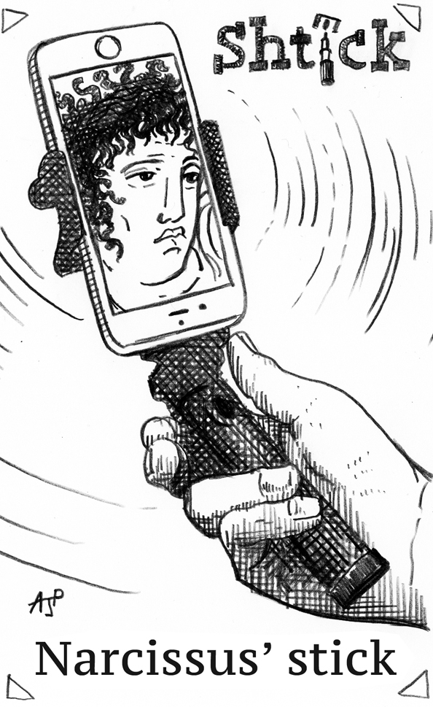
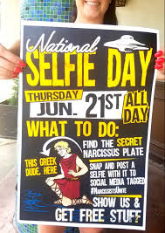
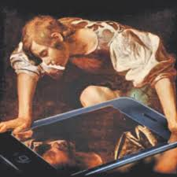
השפעות המיתוס
באומנות החדשה

Slide 20

השפעות המיתוס
בפסיכולוגיה
הפרעת אישיות נרקיסיסטית - ההפרעה מתבטאת בדפוס מתמשך של התנהגות חריגה המאופיינת ברגשות מוגזמים של חשיבות עצמית, צורך מוגזם בהערצה ויכולת נמוכה לגלות אמפתיה כלפי אחרים. (ויקיפדיה)
המונח "הפרעת אישיות נרקיסיסטית" נכנס לשימוש בשנת 1968
Notes:
כלומר – הבעיה מתחילה כאשר זה מוגזם. איזון

Slide 21
השפעות המיתוס
בשפת היום יום
בלשון הדיבור, "נרקיסיזם" מפורש לעיתים קרובות כאנוכיות, יהירות, או שחצנות.
"נרקיסיזם בריא" מתייחס להיבט החיובי של האהבה העצמית הטבעית באדם.
הוא מתרחש כשלאדם יש גם ערך עצמי וגם יכולת להיות רגיש לאחרים.
Notes:
כלומר – הבעיה מתחילה כאשר זה מוגזם. איזון
נהוג להבדיל בין הפרעה נרקיסיסטית לבין נרקיסיזם בריא בכך שבהפרעה הנרקיסיסטית האדם חסר אמפתיה כלפי אחרים ועסוק אך ורק בעצמו לעומת הנרקיסיזם הבריא שמאפייניו הם אהבה בריאה של האדם כלפי עצמו, תחושה או "ידיעה" טבעית שהוא טוב מטבעו, אהוב ובעל ערך, ומתוך כך גם רואה באחרים את האנושי, הראוי להערכה להקשבה ולאמפתיה.

Slide 22
מה למדנו מהסיפור?
האיזון הוא מה שחשוב.
לא להיות יותר מידי אקו – אזהרה לנשים.
לא להיות נרקיס – אזהרה לגברים.
לא להרגיז את האלים – אזהרה לכולם.
המסר של הסיפור אוניברסלי – המסר שלו נשאר רלוונטי גם אחרי 3000 שנים!

Slide 23
סיכום – מה למדנו היום.
קראנו את המיתוס היווני על נרקיס ואקו.
עסקנו במשמעויות הסיפור.
בחנו את השפעות הסיפור בתחומי חיים אחרים.
הצלחנו להבין את סוד הקסם של הסיפור?

Slide 24

שימוש ביצירות מוגנות בזכויות יוצרים ואיתור בעלי זכויות
השימוש ביצירות במהלך שידור זה נעשה לפי סעיף 27א לחוק זכות יוצרים, תשס"ח-2007. אם הינך בעל הזכויות באחת היצירות, באפשרותך לבקש מאיתנו לחדול מהשימוש ביצירה, זאת באמצעות פנייה לדוא"ל rights@education.gov.il

Slide 25

משימה
במשימה זו, נחפש את הקשר בין המיתוס לחיים שלנו.
תזכורת – המיתוסים נועדו לחנך את העם.
תנו דוגמה מהחיים האמיתיים שלכם –
איזו דמויות מפורסמות מתאימה לשחק את
נרקיס ומי את אקו?
10 דקות...

